Slide 1
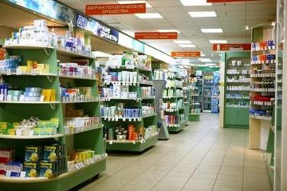
Виртуальный музей лекарственных препаратов,
полученных на основе минеральных веществ
Внеклассное мероприятие
8 класс
Материал подготовила
Мамченко Светлана Анатольевна,
учитель химии МБОУ «СШ № 6»
г. Смоленска

Slide 2

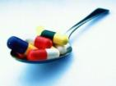
Выставка
Лекарственные препараты-знакомые незнакомцы
Экскурсию проводят фармацевт и химик
План выставки
Стенд № 1. Лекарственные препараты, содержащие
атомы галогенов и щелочных металлов
Стенд № 2. Лекарственные препараты, содержащие
атомы металлов II A группы
Стенд № 3. Антисептики
Стенд № 4. Антациды
Стенд № 5. Интерактивная лаборатория
Стенд № 6. Перспективы производства лекарственных средств, анализ сырьевых ресурсов
(Информация краеведа)
Мне интересно:
что там внутри?
А вам?

Slide 3
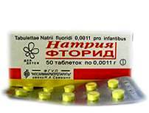
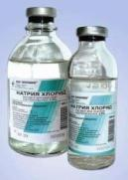

Лекарственные препараты, содержащие атомы галогенов и щелочных металлов
Натрия хлорид
Физиологический раствор
NaCl
хлорид натрия,
средняя соль
Натрия фторид
Профилактика кариеса
NaF
фторид натрия,
средняя соль
Натрия бромид
Успокоительное средство
NaBr
бромид натрия,
средняя соль

Slide 4
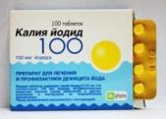
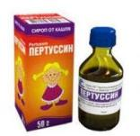
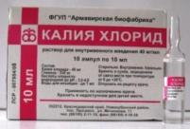
Лекарственные препараты, содержащие атомы
галогенов и щелочных металлов
Калия йодид
Профилактика и лечение
йододефицита
KI − йодид калия,
средняя соль
Пертуссин
Отхаркивающее средство
KBr − бромид калия,
средняя соль
Калия хлорид
Восстановление и поддержание уровня
ионов калия в организме
KCl − хлорид калия,
средняя соль

Slide 5
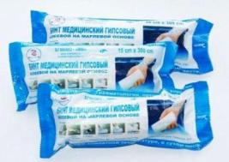
Лекарственные препараты, содержащие атомы
металлов II A группы
Гипс
CaSO₄ ∙2H₂O − кристаллогидрат сульфата кальция двухводный
Алебастр
CaSO₄ ∙H₂O − кристаллогидрат сульфата кальция полуводный,
соли
Применяют в хирургии для изготовления шин и повязок,
в зубопротезной технике
Происходит реакция превращения алебастра в гипс:
2CaSO₄ ∙H₂O + 3H₂O→2(CaSO₄ ∙2H₂O)

Slide 6
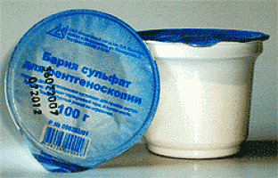
Лекарственные препараты, содержащие атомы
металлов II A группы
Баритовая каша
ВaSO₄
сульфат бария,
средняя соль
Сульфат бария нерастворим,
задерживает рентгеновские лучи,
нетоксичен
Применяют для диагностики заболеваний желудочно-кишечного тракта как рентгеноконтрастное вещество

Slide 7
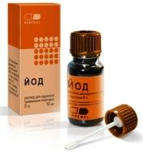
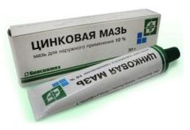
Антисептики
Лекарственные средства, обладающие противомикробным действием
Раствор йода спиртовой
5% раствор I₂,
I₂ − простое вещество, неметалл,
С₂Н₅ОН − этиловый спирт
При обработке царапин
раствором йода
надо смазывать кожу
у краев раны, не нанося на
раневую поверхность
Цинковая мазь
ZnO
оксид цинка,
амфотерный оксид

Slide 8
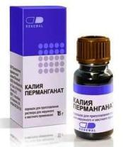
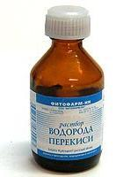
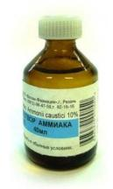
Антисептики
Калия перманганат
KMnO₄
перманганат калия,
средняя соль
Перекись водорода
3% раствор
H₂О₂
пероксид водорода
Кристаллы марганцовки
могут вызвать ожог
ферменты
2H₂O₂ → 2H₂O+O₂↑
Раствор аммиака
10% раствор NH₃
нашатырный спирт,
NH₃∙Н₂О − гидрат аммиака
В высоких концентрациях
нашатырный спирт опасен
провоцирует рефлекторную остановку дыхания
Дезинфекция кожи рук,
выведение из обморочного состояния

Slide 9
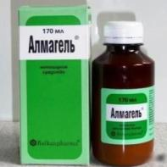
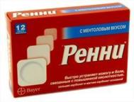
Антациды
anti( греческое)- против, acidus (латинское) – кислый
Лекарственные средства, применяемые для нейтрализации избытка соляной кислоты в желудочном соке
Механизм действия антацидов – реакция нейтрализации:
Al(OH)₃ + 3HCl→AlCl₃ + 3H₂O
Mg(OH)₂ + 2HCl→MgCl₂ + 2H₂O
и процессы
MgСO₃ + 2HCl→MgCl₂ + H₂O + СO₂↑
СаСO₃ + 2HCl→СаCl₂ + H₂O + СO₂↑
Алмагель
Al(OH)₃
гидроксид алюминия,
Mg(OH)₂
гидроксид магния,
основания
Ренни
CaСO₃
карбонат кальция,
MgСO₃
карбонат магния,
средние соли

Slide 10
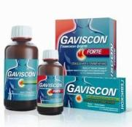
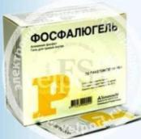
Антациды
Механизм действия антацидов:
NaHСO₃ + HCl→NaCl + H₂O + СO₂↑
СаСO₃ + 2HCl→СаCl₂ + H₂O + СO₂↑
AlРO₄ + 3HCl→AlCl₃ + H₃РO₄
Гевискон
NaHСO₃
гидрокарбонат натрия,
кислая соль,
CaСO₃
карбонат кальция,
средняя соль
Фосфалюгель
AlРO₄
фосфат алюминия,
средняя соль
Антацидами нельзя злоупотреблять: они нейтрализуют соляную кислоту,
но некоторое её количество необходимо для переваривания пищи

Slide 11
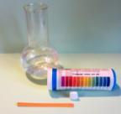
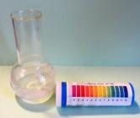
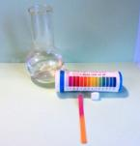
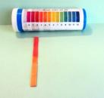

Интерактивная лаборатория
Моделирование процесса действия антацидов
Подготовим оборудование
и реактивы для эксперимента
Добавим таблетку «Ренни»
в раствор HCl
Происходят химические реакции:
MgСO₃ + 2HCl→MgCl₂ + H₂O + СO₂↑
СаСO₃ + 2HCl→СаCl₂ + H₂O + СO₂↑
HCl р-р
Таблетка «Ренни»
Универсальный индикатор
Определим среду раствора
после реакции,
сравним результаты
Определим среду раствора HCl
№1
№2
рН ≈ 0,8 -1
рН ≈ 2
№1
№2
Вывод: кислотность раствора понизилась

Slide 12
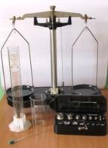
Интерактивная лаборатория
Приготовление растворов лекарственных препаратов
«Настоящая цель химии заключается не в изготовлении золота,
а в приготовлении лекарств» Парацельс
Приготовьте для школьной аптечки 50 граммов 4% раствора соды, NaHCO₃
Ход работы
1. Расчёт массы растворяемого вещества и объёма воды
2. Взвешивание вещества
3. Измерение объёма воды
4. Приготовление раствора
Дано:
Решение:
m(р-ра) = 50г
m(в-ва)
W
=
W(NaНCО₃) = 4%
m(р-ра)
m(NaНCО₃) = m(р-ра)∙w
= 50г ∙ 0,04 = 2г
Найти:
m(NaНCО₃),
V(H₂O)
= 50г – 2 = 48г
m(H₂O) = m(р-ра) – m(NaНCО₃)
m((H₂O)
48г
V (H₂O) =
=
=
48мл
ƍ
1г/мл

Slide 13
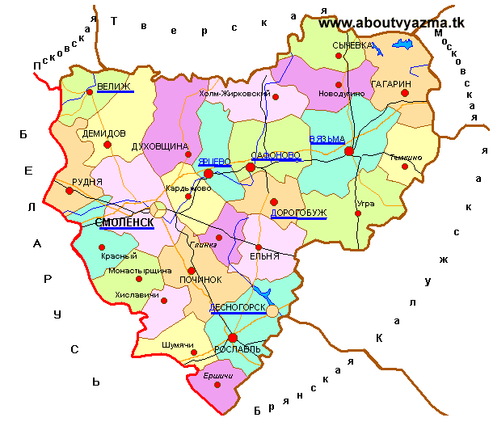
Полезные ископаемые Смоленской области
Информация краеведа
Перспективы производства лекарственных средств, анализ сырьевых ресурсов
Смоленская область
Карбонатные породы −
производство лекарственных
средств-антацидов
Известняк − CaCO_{3,} Мел − CaCO₃
Доломит − CaCO₃•MgCO₃ Мергель − кальцит (CaCO₃) + доломит
1
1
1
4
4
4
4
4
1
1
4
2
4
3
1
Фосфориты
1
Предприятие ОАО «Дорогобуж» −
крупнейший российский производитель аммиака, азотных
и комплексных минеральных удобрений
3
2
1
4
1
4
Минеральные воды.
Возможна добыча на всей территории области
с разной глубины, различной степени минерализации
Глины Al₂O₃, Суглинки Al₂O₃·2SiO₂·2H₂O
распространены повсеместно

Slide 14

Правила, которые должен помнить каждый,
чтобы применение лекарств было эффективным и безопасным:
-не допускать самолечения,
-применять лекарственные средства только по назначению лечащего врача,
-внимательно читать инструкцию и строго придерживаться рекомендаций,
-не нарушать дозировку и режим приёма,
-проверять срок годности лекарства,
-уточнять противопоказания и возможные побочные эффекты,
-предусматривать взаимодействие с другими препаратами, пищевыми продуктами,
-быть внимательным к своему самочувствию,
-при появлении любых неприятных симптомов обращаться к врачу.
При неверном использовании лекарство действует как яд!
«… часто лучшее лекарство - это обойтись без него» Гиппократ

Slide 15
Книга отзывов и пожеланий
(составлена учениками 8 класса)
…было очень интересно,
…узнали много нового о знакомых лекарствах,
… таблетки состоят из веществ, которые мы изучаем на уроках химии,
…стал понятен девиз экскурсии - высказывание М. В. Ломоносова
«Медик без довольного познания химии совершенен быть не может»
…оказывается, лекарства от изжоги не всегда безопасны,
…классная экскурсия,
…появилось желание изучать и производить лекарства,
…таблетки могут принести вред, надо знать их состав и правила применения,
…для меня было открытием, что в нашей области есть
ресурсы для производства лекарств,
… в школе проходит неделя естественных наук, обязательно пригласим
посетить музей ребят из 5-7 классов,
…работа по созданию музея увлекла, узнали
много нового, открыли для себя интересные профессии и решили продолжить нашу выставку

Slide 16
Источники информации
Аптека http://lady-area.ru/images/pages/fill/h600/827a35b5cbafcf41a1705d372428893f.jpg
Лекарстваhttp://pereodenem.com/wp-content/uploads/1240685840.gif_big.gif.jpg
Натрия хлорид http://www.lynix.biz/sites/default/files/anonce/admin/8456854trgfhj4853483.jpg
Натрия фторид http://neostom.ru/file/%D0%A0%D0%B8%D1%81%D1%83%D0%BD%D0%BE%D0%BA12.jpg
Натрия бромид http://static1.ozone.ru/multimedia/books_covers/c200/1005207924.jpg
Пертусинhttp://www.e-apteka.kz/img/upload/13124553914515.jpg
Калия йодидhttp://www.ircenter.ru/files/products/pics/200381/fullsize/150944.jpg
Калия хлорид http://apteka-rossosh.ru/published/publicdata/APTEKAROSSOSH/attachments/SC/products_pictures/5f140a0bfe08ba0d1aebc1b4789206c2_enl.jpg
Баритовая каша http://rlsm.ru/img/release_forms/2/bary4.gif
https://ru.wikipedia.org/wiki/%D1%F3%EB%FC%F4%E0%F2_%E1%E0%F0%E8%FF
Гипс http://apteka007.ru/d/158513/d/173012038.jpg
Цинковая мазьhttp://ladyvenus.ru/uploads/uploaded_images/users/user9195/cinkovaya-maz-ot-pryschey-primenenie.jpg
Йод http://img1.liveinternet.ru/images/attach/c/5/85/304/85304829_Iod_5_10.jpg
Перманганат калия http://medinstrukciya.ru/wp-content/images/kaliya_permanganat_4.jpg
Перекись водорода http://s.66.ru/pharmacy/imgs/15861.jpg
Аммиак http://medicinesdelivery.com/image/cache/data/products/Liquid-ammonia--40ml_B-500x500-500x500.jpg
https://ru.wikipedia.org/wiki/%C0%EC%EC%E8%E0%EA
https://ru.wikipedia.org/wiki/%C0%ED%F2%E8%F1%E5%EF%F2%E8%EA%E8
Ренни http://pharm-market.ru/Storage/Resized/w_250_h_250/8752.jpg
Алмагель http://www.add.ua/media/catalog/product/cache/1/thumbnail/9df78eab33525d08d6e5fb8d27136e95/6/9/692_large.jpg
Гевискон http://pr.adcontext.net/files/%D0%9A%D0%BE%D0%BF%D0%B8%D1%8F%20Group_Gaviscon%20(2).JPG
Фосфалюгель http://velport.ru/public/images/catalog/f06529_full.jpg
Маша http://funforkids.ru/pictures/mim/mim025.png
Е.Б. Борунова, Н.В. Перевозчикова «Из опыта организации проектной деятельности школьников» // Химия в школе.-2013г.-№1.-С.72-76.
«Учебно-методические материалы по географии Смоленской области» , издательство «Универсум», 2012г. http://projects.edu.yar.ru/chemistry/14-15/tur1/tasks.html
https://ru.wikipedia.org/wiki/%C0%EC%EC%E8%E0%EA
https://ru.wikipedia.org/wiki/%C0%ED%F2%E8%F1%E5%EF%F2%E8%EA%E8
https://ru.wikipedia.org/wiki/%D1%F3%EB%FC%F4%E0%F2_%E1%E0%F0%E8%FF

